Slide 1
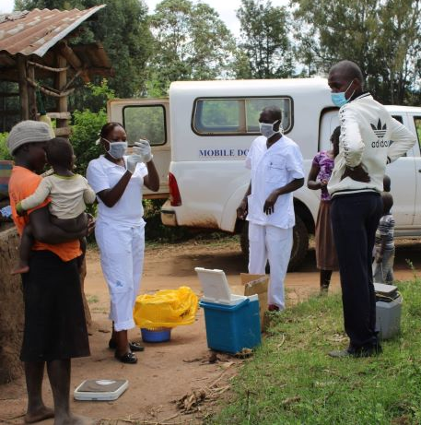
Inner Wheel och Rotary Doctors Sweden
Inner Wheel har i många år stött ”IW-doktorn”
IW-doktorn: sponsrat fyra svenska kvinnliga läkare per år
Läkarna har jobbat i Kenya under sex veckor
Pandemin – inga läkare
Just nu: stöd till barn och mödravård – vaccinationer och preventivmedel, en viktig verksamhet att hålla igång under pandemin
Framtiden: förslag på nytt långsiktigt projekt – kvinnors rätt till hälsa

Slide 2
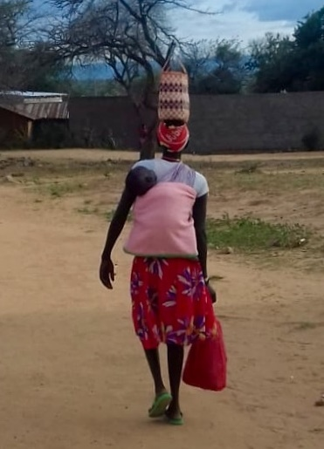

Kvinnors rätt till hälsa:
Kasei for Change
Genomförs i North Pokot, Kenya

Slide 3
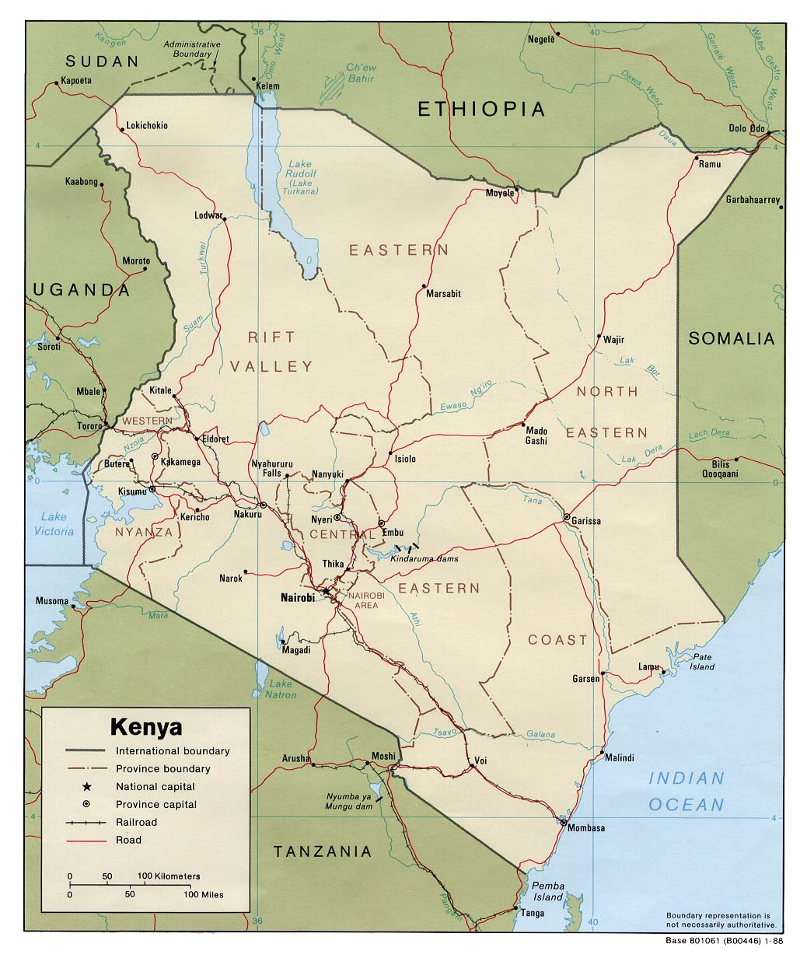
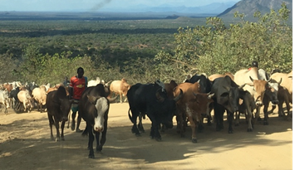
North Pokot:
  Marginaliserat och avlägset område
  Ca 150 000 invåndare i hela North Pokot
  Mest kristna, en del muslimer, gamla seder lever kvar
  Boskapsskötande folk, yngre män migrerar med boskap till Uganda
  75 % av befolkningen har inte gått i skola, analfabeter
  Nu börjar ca 65 % av barnen skolan
  Av de som går i klass 1-6 är 45 % flickor, av de som fortsätter är 35 % flickor
North Pokot
TransNzoia
Notes:
Under 2017/2018 hade Rotary Doctors följande verksamhet:
Två jeeplinjer i Kitale och två jeeplinjer i Mumias, varje jeeplinje åker till fem olika byar, en by varje vardag. Vid varje klinik hjälper en hälsokommitté till med arbetet vid kliniken. Hälsovolontärer får också utbildning och de utbildar i sin tur de väntade patienterna i olika hälsofrågor.
Vid jeeplinjerna i Mumias har fem kliniker överlämnats till myndigheterna och blev då permanenta kliniker. (mer info längre fram)
Från Mumias bedrivs också tandläkarverksamheten. Det är ett litet tandläkarteam som åker ut till hälsokliniker och skolor och där informerar om tandvård och behandlar om det behövs.
Flera vattenprojekt har genomförts i enlighet med det stöd som Rotary Doctors får från Rotary klubbar.
Hälsokampanjer har också genomförts, då besöker teamen en by eller en skola, och alla som behöver behandlas för en speciell sjukdom. Det handlar om smittsamma sjukdomar då många måste behandlas samtidigt.

Slide 4
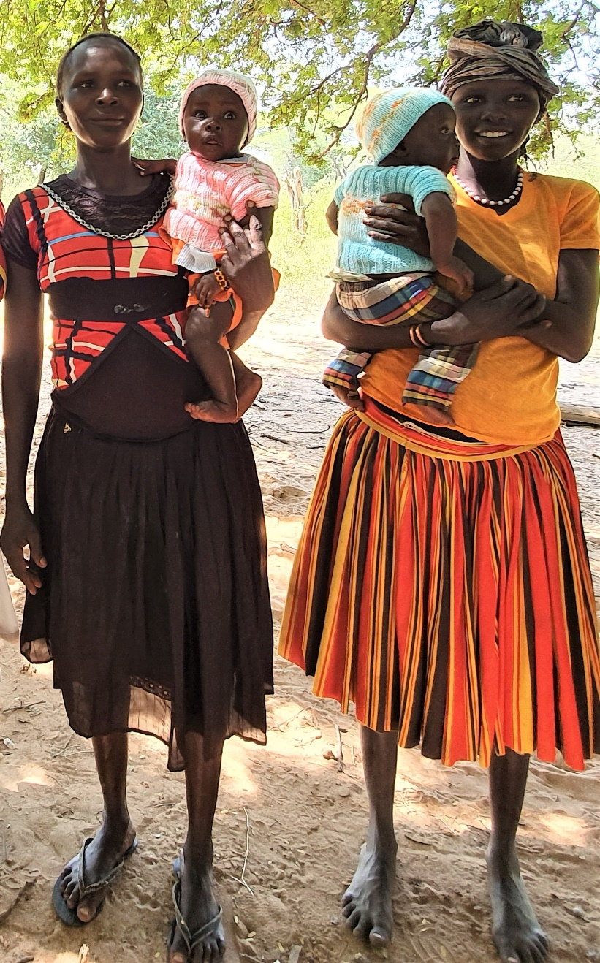
Kvinnors situation
När flickor får mens ska de enligt tradition könsstympas, den ”grövsta formen”
Flickor gifts bort i tidiga tonåren, möjligt att en flicka per familj får studera
Månggifte är vanligt och tonårsflickor gifts bort med äldre män mot brudpris i boskap
Tonårsgraviditeter vanligt
Män och äldre kvinnor bestämmer om yngre kvinnors hälsa och tillgång till hälsovård
Män har ingen kunskap om könsstympning, preventivmedel, etc.

Slide 5
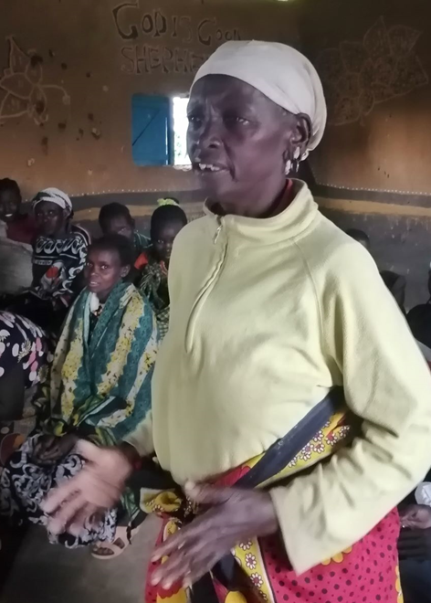
Kasei for change
Mål: Att starta en förändrings-process för att kvinnor ska få bestämma över sin egen hälsa och kropp
Genom: att starta och utbilda kvinno- och mansgrupper som ska påverka samhället
Ett rättighetsbaserat projekt:
Grundtanken är att människor har rätt att kräva mänskliga rättigheter, t.ex. hälso- och sjukvård
Notes:
I de byar där Rotary Doctors arbetar är levnadsvillkoren helt annorlunda än det vi är vana vid. Här är några bilder från byarna där organisationen jobbar.

Slide 6
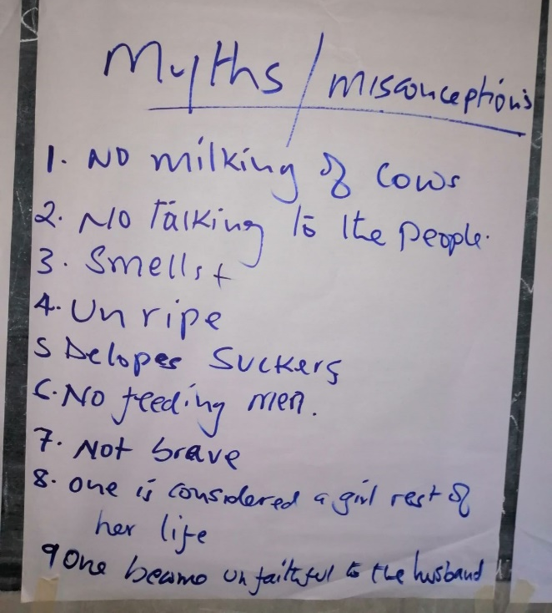
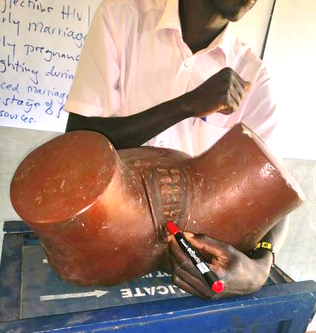
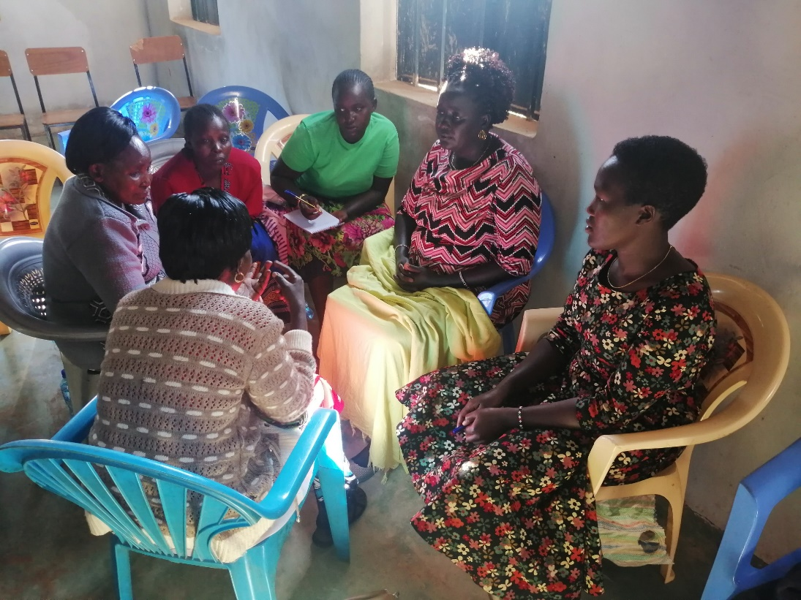
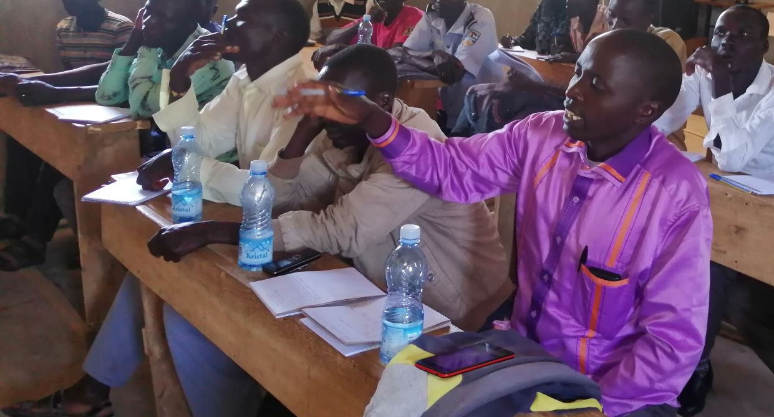
VERKSAMHET ht 19-20
Jobbar i tre områden i Kasei i North Pokot
I varje område har en kvinno- och en mansgrupp startats och utbildats
Stort intresse bland kvinnor och män
Myter om kvinnan som inte är könsstympad:
Kan inte mjölka
Får inte prata med andra
Luktar illa
Omogen
Kan inte laga mat
Fega
Blir aldrig vuxna
Kan inte få barn

Slide 7
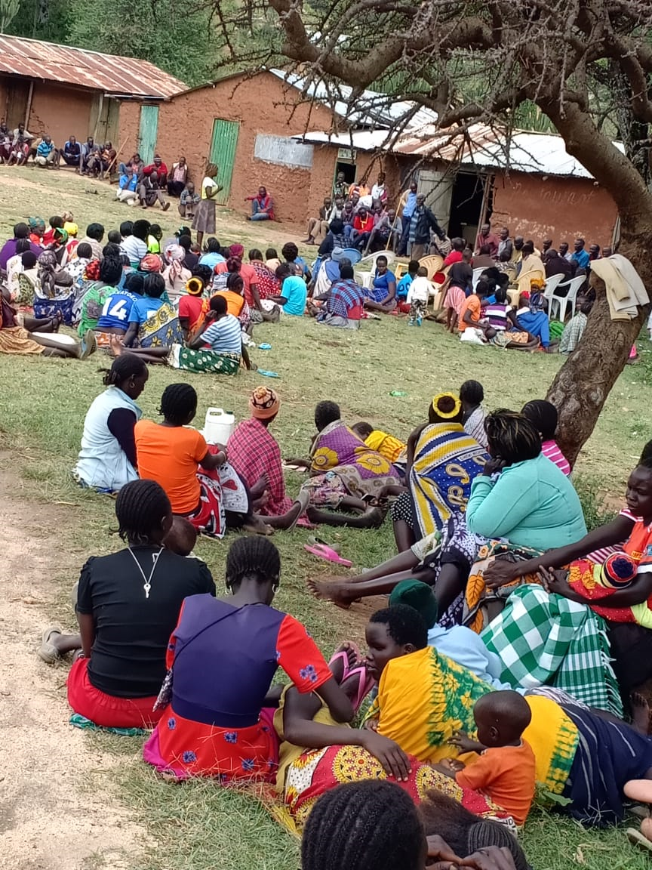
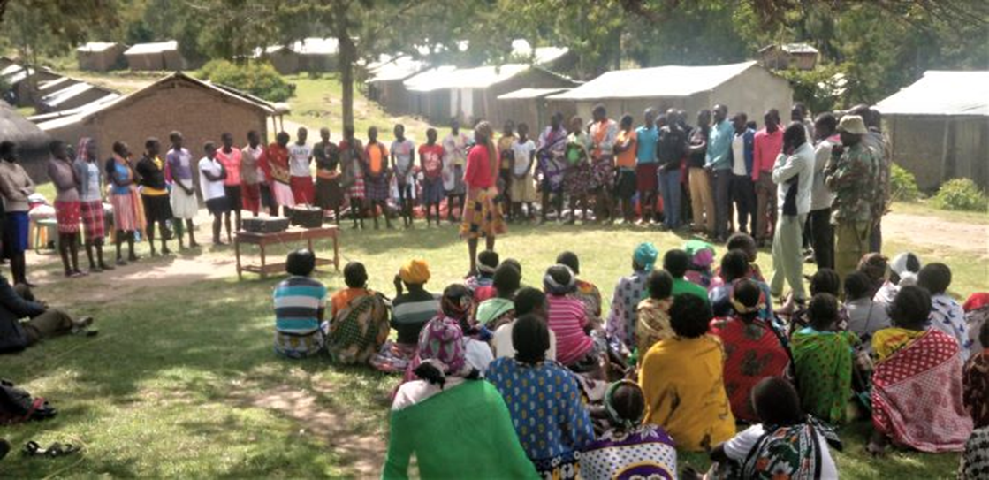
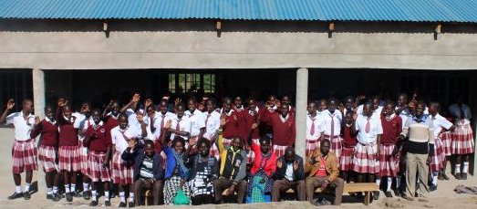
VERKSAMHET ht 19-20
Efter utbildningen har kvinno- och mansgrupperna organiserat:
- Möten med befolkningen för att prata om kvinnors hälsa, kvinnlig könsstympning och familjeplanering
- Möten med lokala ledare
- Möten i skolor för att prata mot barnäktenskap och kvinnlig könsstympning
Uppehåll från mars till september på grund av corona. Skolor stängda.
Nu gör grupperna hembesök istället för att prata om barnäktenskap, tonårsgraviditeter och kvinnlig könsstympning.

Slide 8
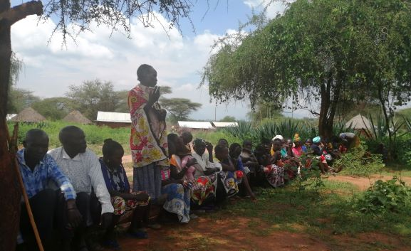
VERKSAMHET ht 19-20
Resultat:
Slutgiltig rapport i februari -21
Men vi vet:
Kvinnor säger att de nu törs prata framför folk
Det finns en diskussion bland folk om dessa frågor
Besök av kvinnor och män till hälsokliniker om familjeplanering
Verksamheten för ht 19-20 finansierad genom
1. Insamlade pengar från Rotary Doctors
2. Ett bidrag från ForumCiv – en paraply organisation för små biståndsorganisationer som delar ut pengar från SIDA
Budgeten innehåller främst:
Utbildning och möten
En deltidsanställd för projektet

Slide 9
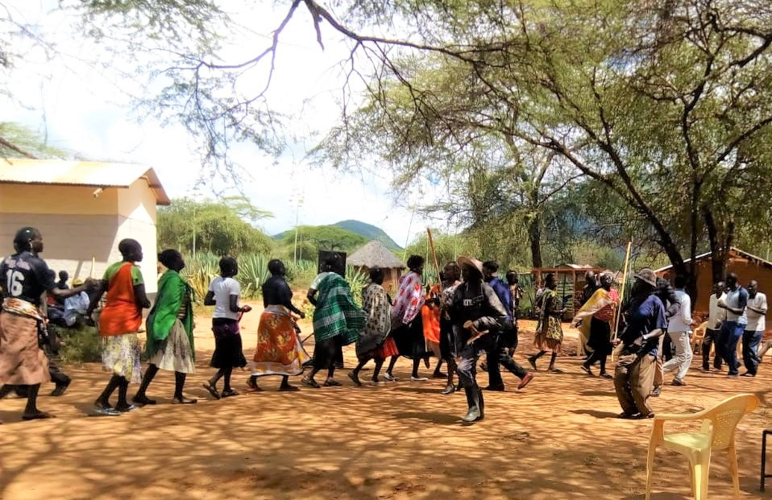
VERKSAMHET 21 - 22
Lite fortsatt stöd till de kvinno- och mansgrupper som finns
Börja jobba i tre nya områden: sätta upp nya kvinno- och mansgrupper som ska jobbar på samma sätt.
Förslag:
Finansiering: Inner Wheel och ForumCiv
Varje gång Kvinnors rätt till hälsa projektet nämns ska Inner Wheel nämns som sponsor. I broschyrer annat tryckt material ska Inner Wheels logga finnas med.

